Slide 1

Ekomigacz
Projekt konkursowy WETI 2019
Autor: Paweł Wilczewski
Opiekun: mgr Radosław Brunke

Slide 2
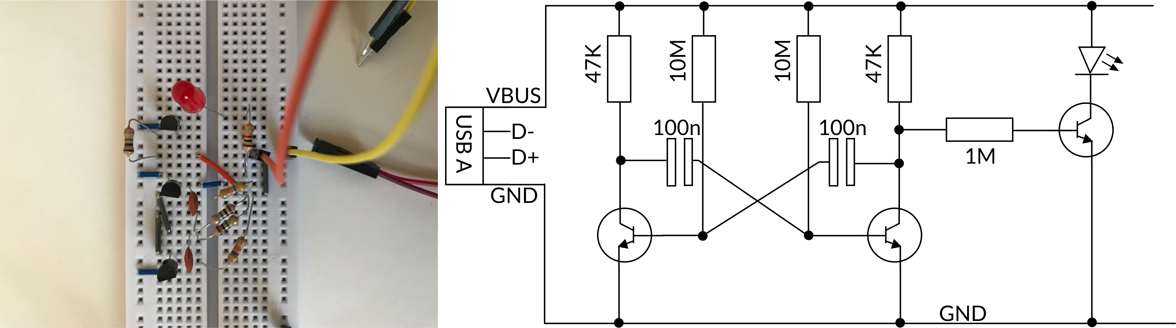
Układ z przełącznikiem Flip-Flop

Slide 3
Układ z przełącznikiem Flip-Flop
Prąd układu | Prąd diody
110 µA | 1 mA
Cechy układu:
długość przerwy dokładnie taka sama jak długość świecenia,
łatwy do ustawienia okres migania diody,
przy niskiej rezystancji i wysokiej pojemności kondenstarów – wysoki pobór prądu,
przy wysokiej rezystancji i niskiej pojemności kondensatorów – niski pobór prądu, jednak średni prąd diody jest za mały i nie spełnia kryteriów.

Slide 4
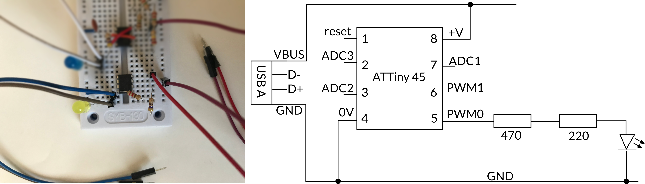
Układ z mikrokontrolerem ATTIny 45

Slide 5
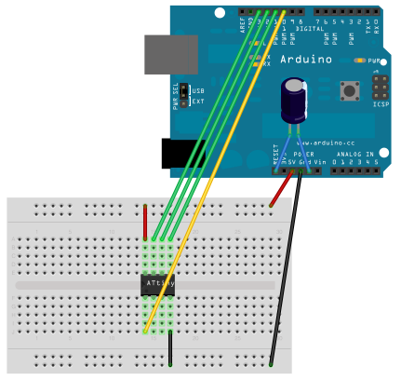
Układ z mikrokontrolerem ATTIny 45

Slide 6
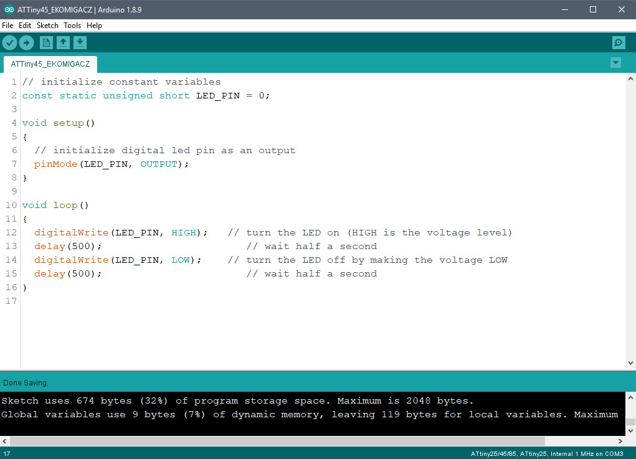
Układ z mikrokontrolerem ATTIny 45

Slide 7
Układ z mikrokontrolerem ATTIny 45
Prąd układu | Prąd diody
3 mA | 2,8 mA
Cechy układu:
duża swobodność w dostosowywaniu częstotliwości migania i wypełnienia diody,
dokładność do milisekund,
duży pobór prądu podczas pracy bez obciążenia.

Slide 8
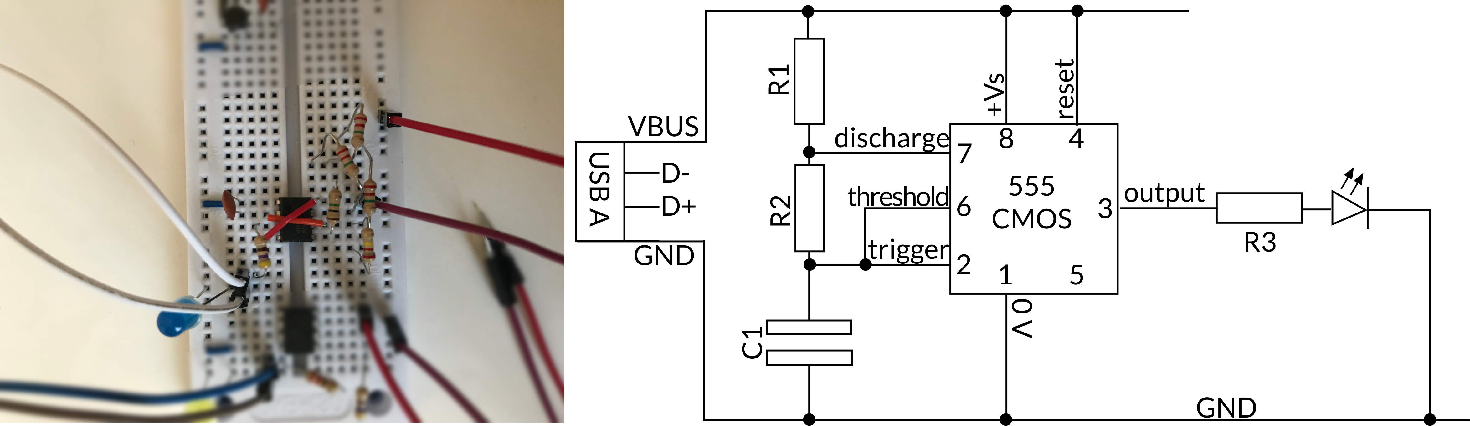
Układ z timerem 555 w wersji CMOS

Slide 9
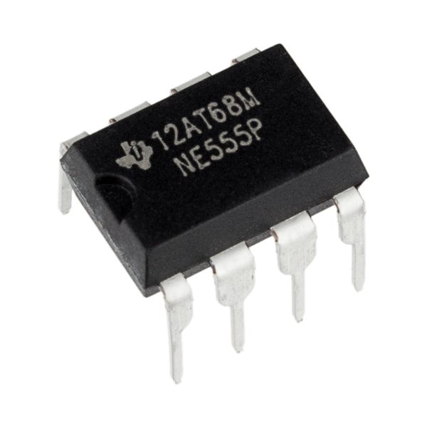
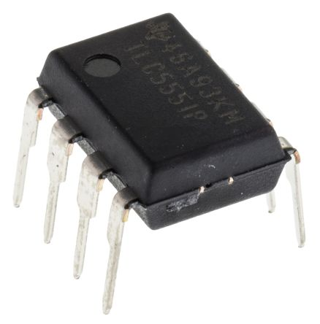
Układ z timerem 555 w wersji CMOS
Zużycie prądu przez timery 555
Zwykły timer | Timer w wersji CMOS
10-15 mA | 100-250 µA

Slide 10
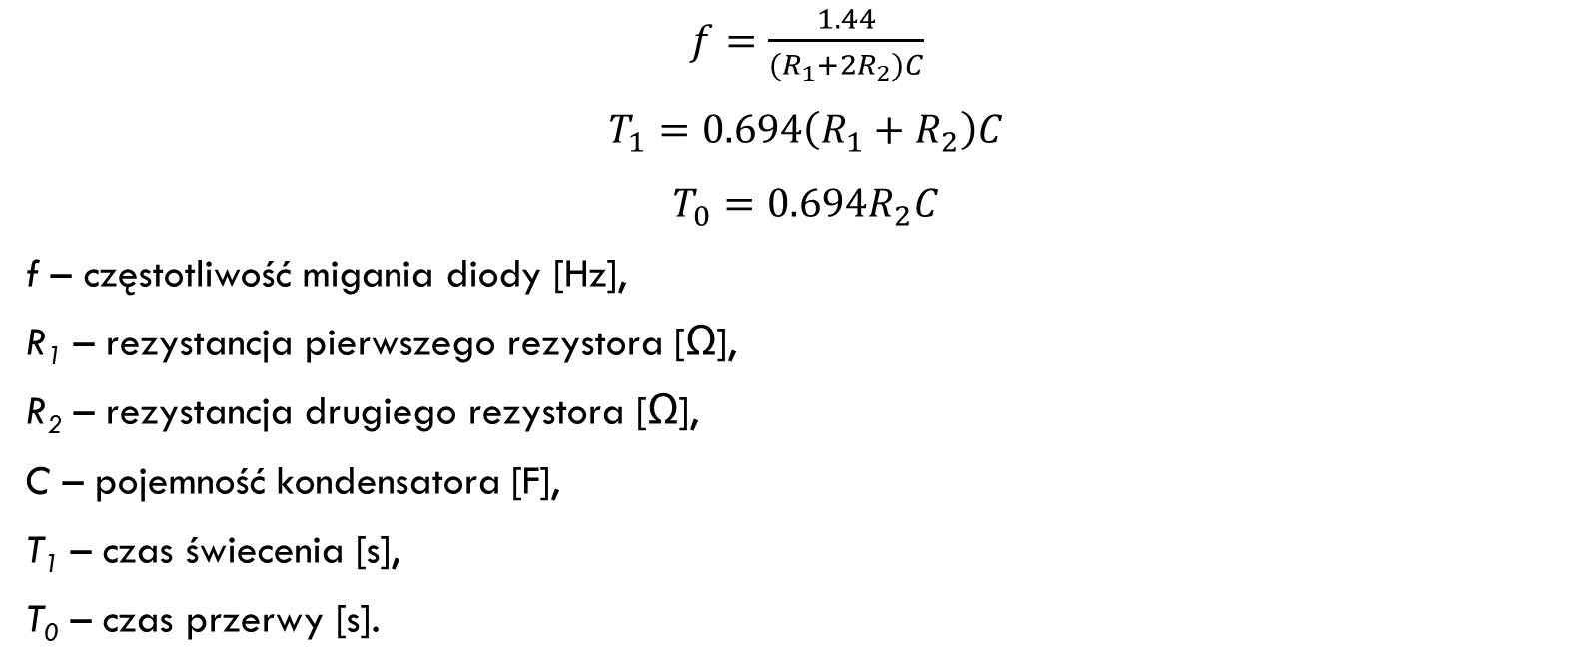
Układ z timerem 555 w wersji CMOS
$f=\frac{1.44}{(R_{1}+2R_{2})C}$
$T_{1}=0.694\left(R_{1}+R_{2}\right)C$
$T_{0}=0.694R_{2}C$
f – częstotliwość migania diody [Hz],
R₁ – rezystancja pierwszego rezystora [Ω],
R₂ – rezystancja drugiego rezystora [Ω],
C – pojemność kondensatora [F],
T₁ – czas świecenia [s],
T₀ – czas przerwy [s].

Slide 11
Układ z timerem 555 w wersji CMOS
Wzory pozwoliły na wyznaczenie następujących wartości:
R₁ – 1 MΩ,
R₂ – 6,8 MΩ,
R₃ – 470 Ω,
C₁ – 100 nF.
Wielkości te pozwalają na pracę z:
częstotliwością f = 0.9863 Hz,
czasem świecenia T₁ = 0.5413 s,
czasem przerwy T₀ = 0.4791 s,
wypełnieniem diody wynoszącym ok. 53,42%.

Slide 12
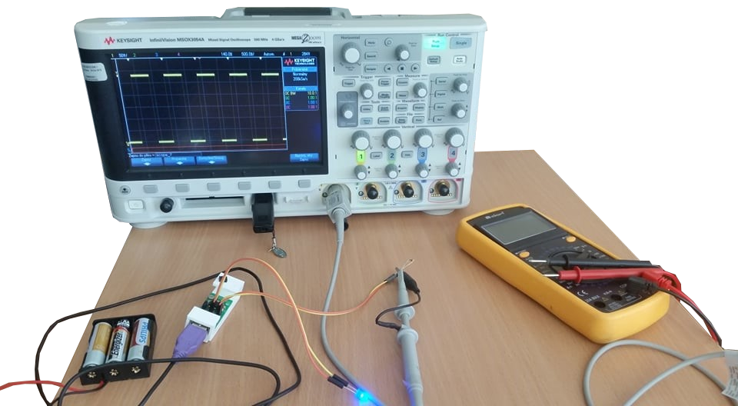
Układ z timerem 555 w wersji CMOS

Slide 13
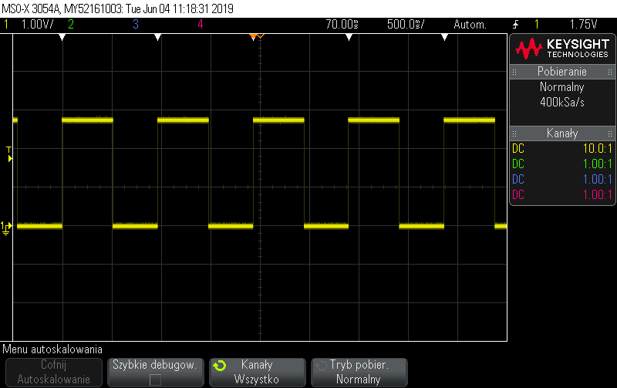
Układ z timerem 555 w wersji CMOS

Slide 14
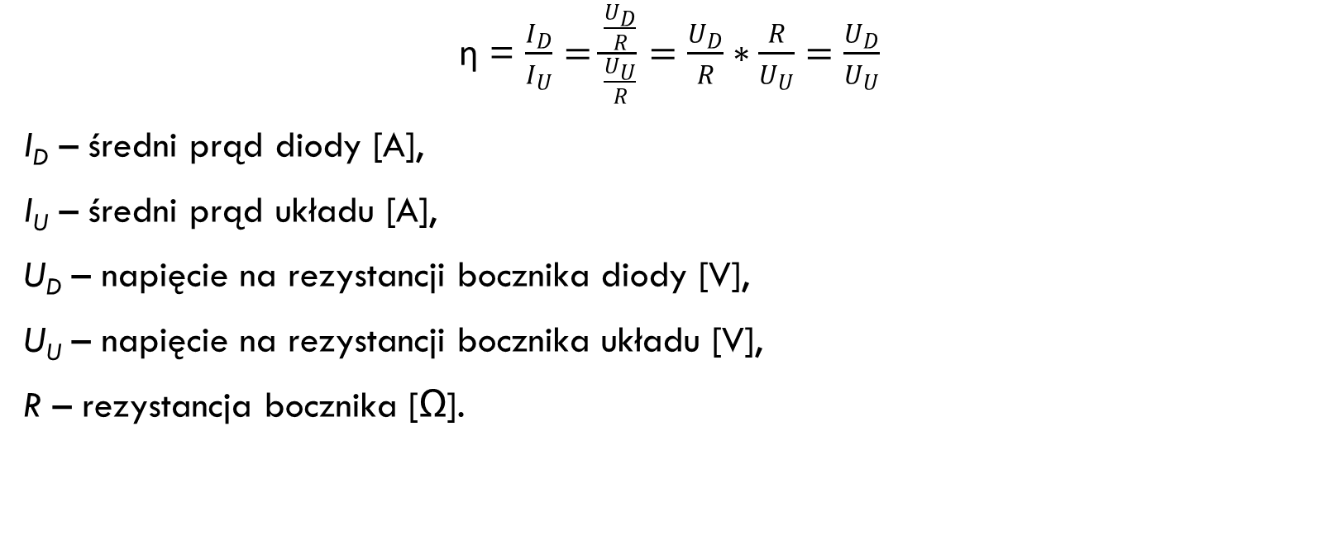
Układ z timerem 555 w wersji CMOS
η = $\frac{I_{D}}{I_{U}}=\frac{\frac{U_{D}}{R}}{\frac{U_{U}}{R}}=\frac{U_{D}}{R}∗\frac{R}{U_{U}}=\frac{U_{D}}{U_{U}}$
I_{D} – średni prąd diody [A],
I_{U} – średni prąd układu [A],
U­_{D} – napięcie na rezystancji bocznika diody [V],
U_{U} – napięcie na rezystancji bocznika układu [V],
R – rezystancja bocznika [Ω].

Slide 15
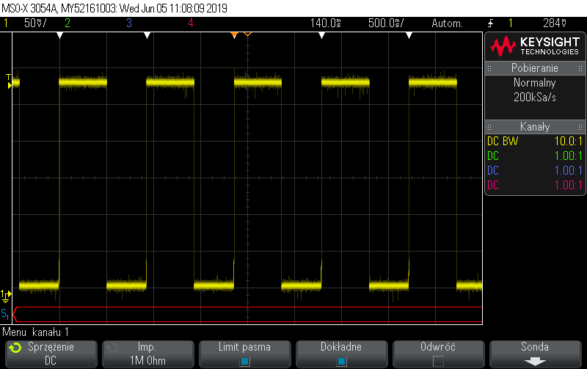
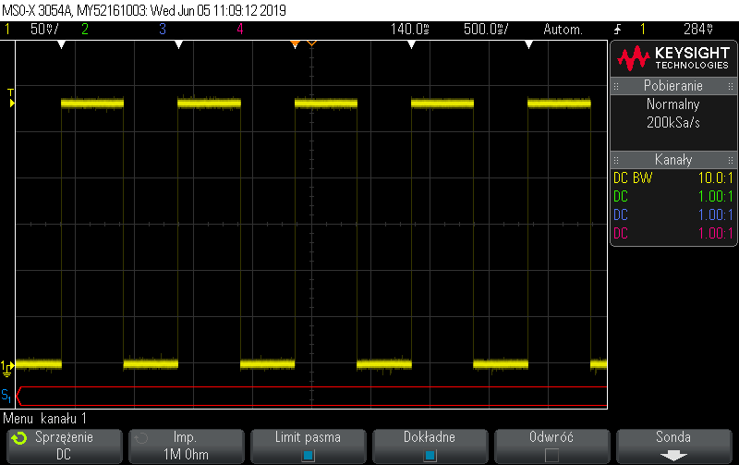
Układ z timerem 555 w wersji CMOS
 | Obwód zasilania | Dioda
Stan niski | 11,1 mV | 0 mV
Stan wysoki | 283 mV | 275,7 mV

Slide 16
Układ z timerem 555 w wersji CMOS
Dla tak zmierzonych napięć, wartość współczynnika konkursowego wyniosła ok.
92,5%

Slide 17
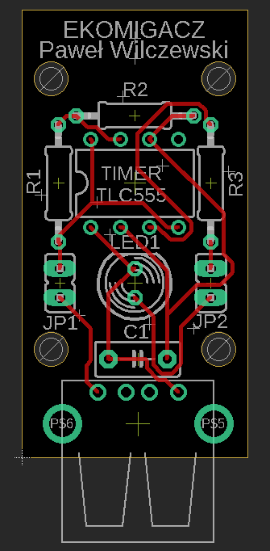
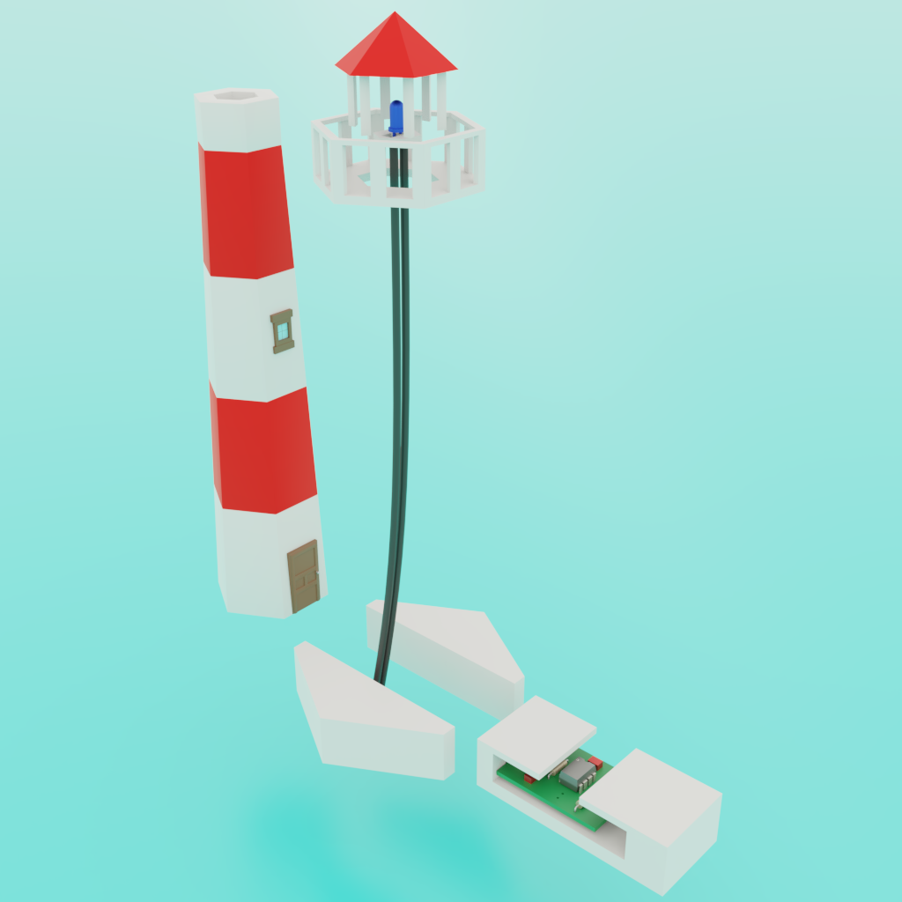
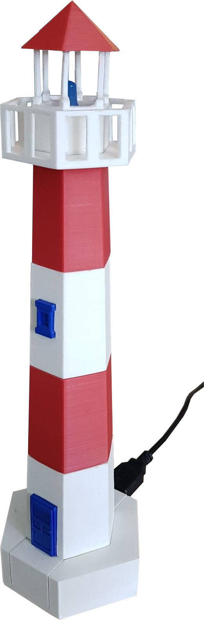
Układ z timerem 555 w wersji CMOS

Slide 18
Dziękuję za uwagę!
Prezentację przygotował
Paweł Wilczewski

Slide 19
Źródła informacji oraz grafiki
https://uk.rs-online.com/web/p/timer-circuits/3467024/
https://www.addicore.com/Addicore-555-Timer-p/158.htm
http://highlowtech.org/?p=1706
https://www.build-electronic-circuits.com/microcontroller-programming/
https://playground.arduino.cc/
“The Art of Electronics” Paul Horowitz, Winfield Hill
“Electronics Fundamentals: Circuits, Devices, and Applications” Thomas L. Floyd

